Slide 1


Управління малими проектами
Основи роботи

Slide 2


Що можна робити з HeySpace?
Планувати роботу:
створювати нові завдання на дошці;
призначати виконавців завдань;
встановлювати дедлайни;
моніторити стан виконання завдань;
отримувати повідомлення про дедлайн
Працювати з усією командою одночасно:
обговорювати питання у чаті;
обмінюватися файлами;
отримувати повідомлення, коли хтось згадує вас у чаті;
бачити активність кожного учасника групи

Slide 3
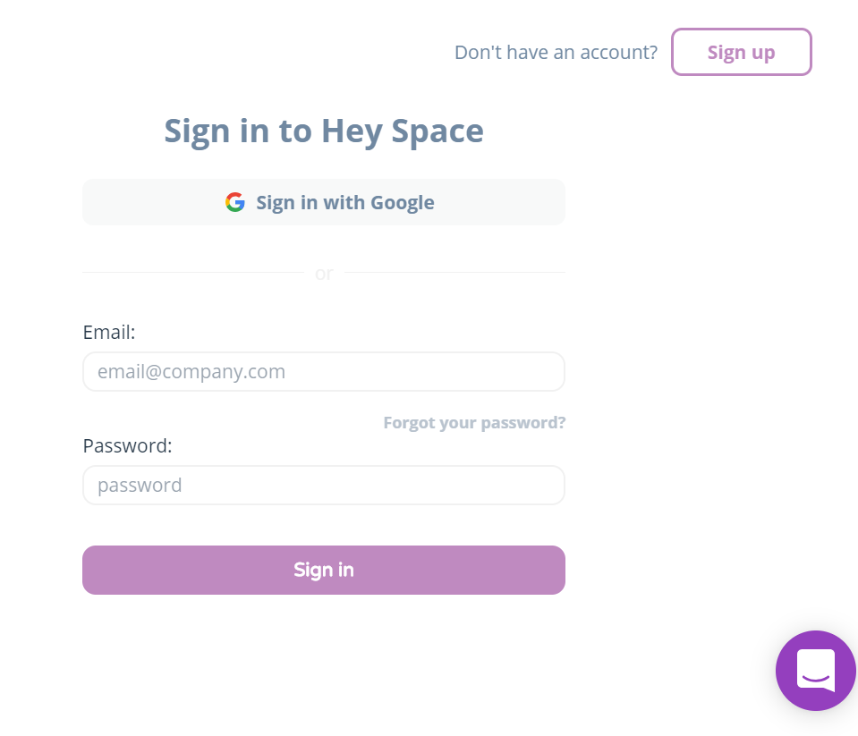
З чого почати?
Зберіть команду
Визначте керівника
Керівник проекту має зареєструватися за посиланням https://hey.space/

Slide 4
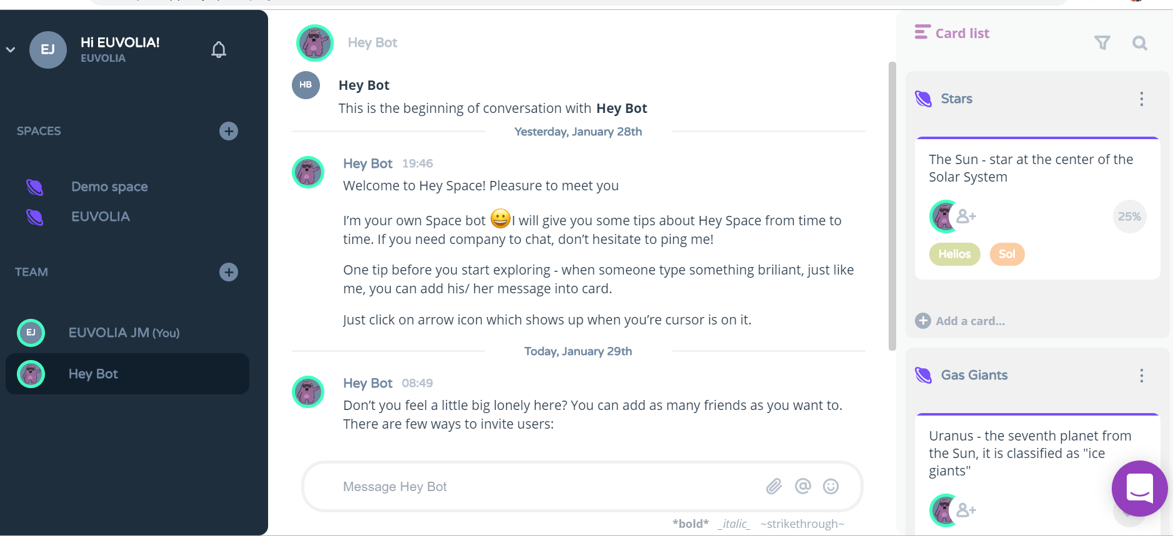
Переходимо до завдань
Створюємо новий робочий простір
Додаємо учасників групи і обов’язково команду EUVOLIA
Активні проекти і команда
Робочий чат для обговорення проекту
Дошка із завданнями

Slide 5
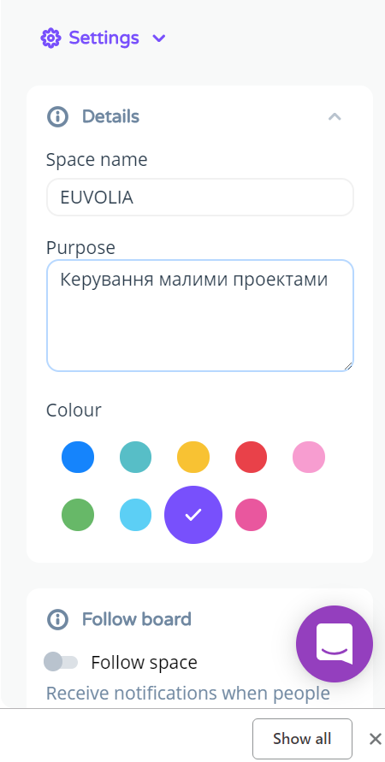
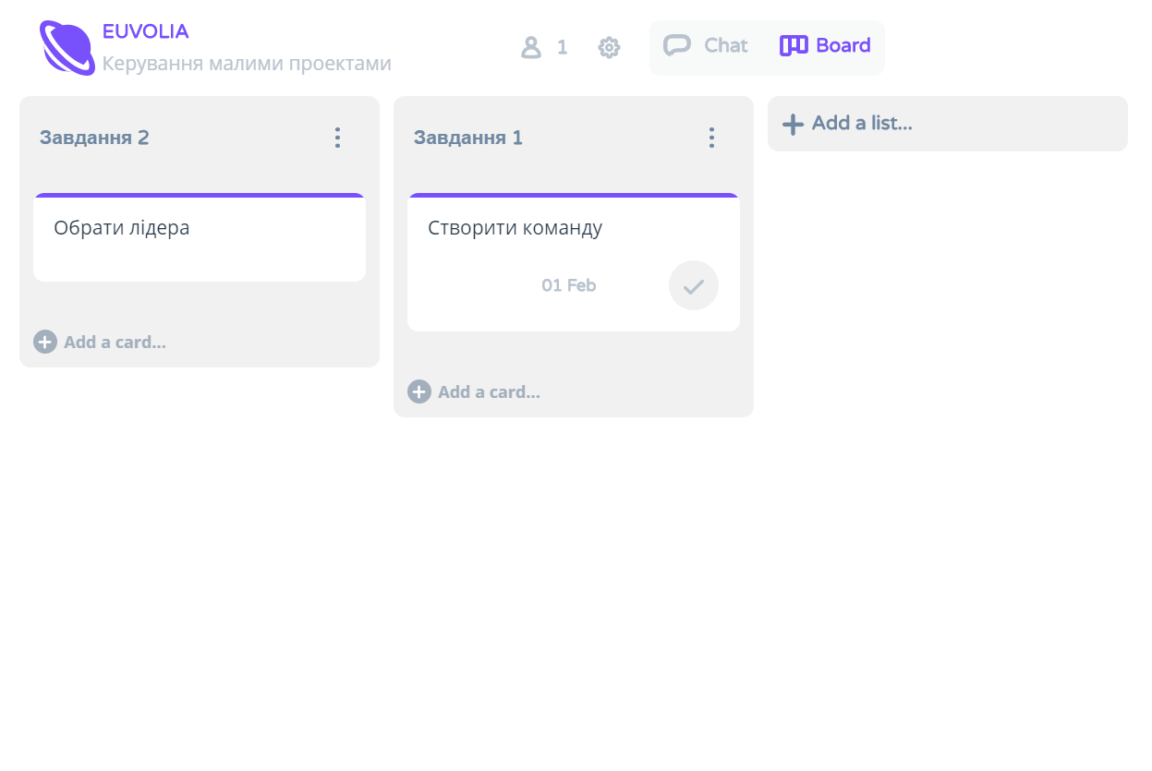
У налаштуваннях задаємо ім’я і мету проекту
На дошці створюємо окремі картки із завданнями або переліки завдань

Slide 6
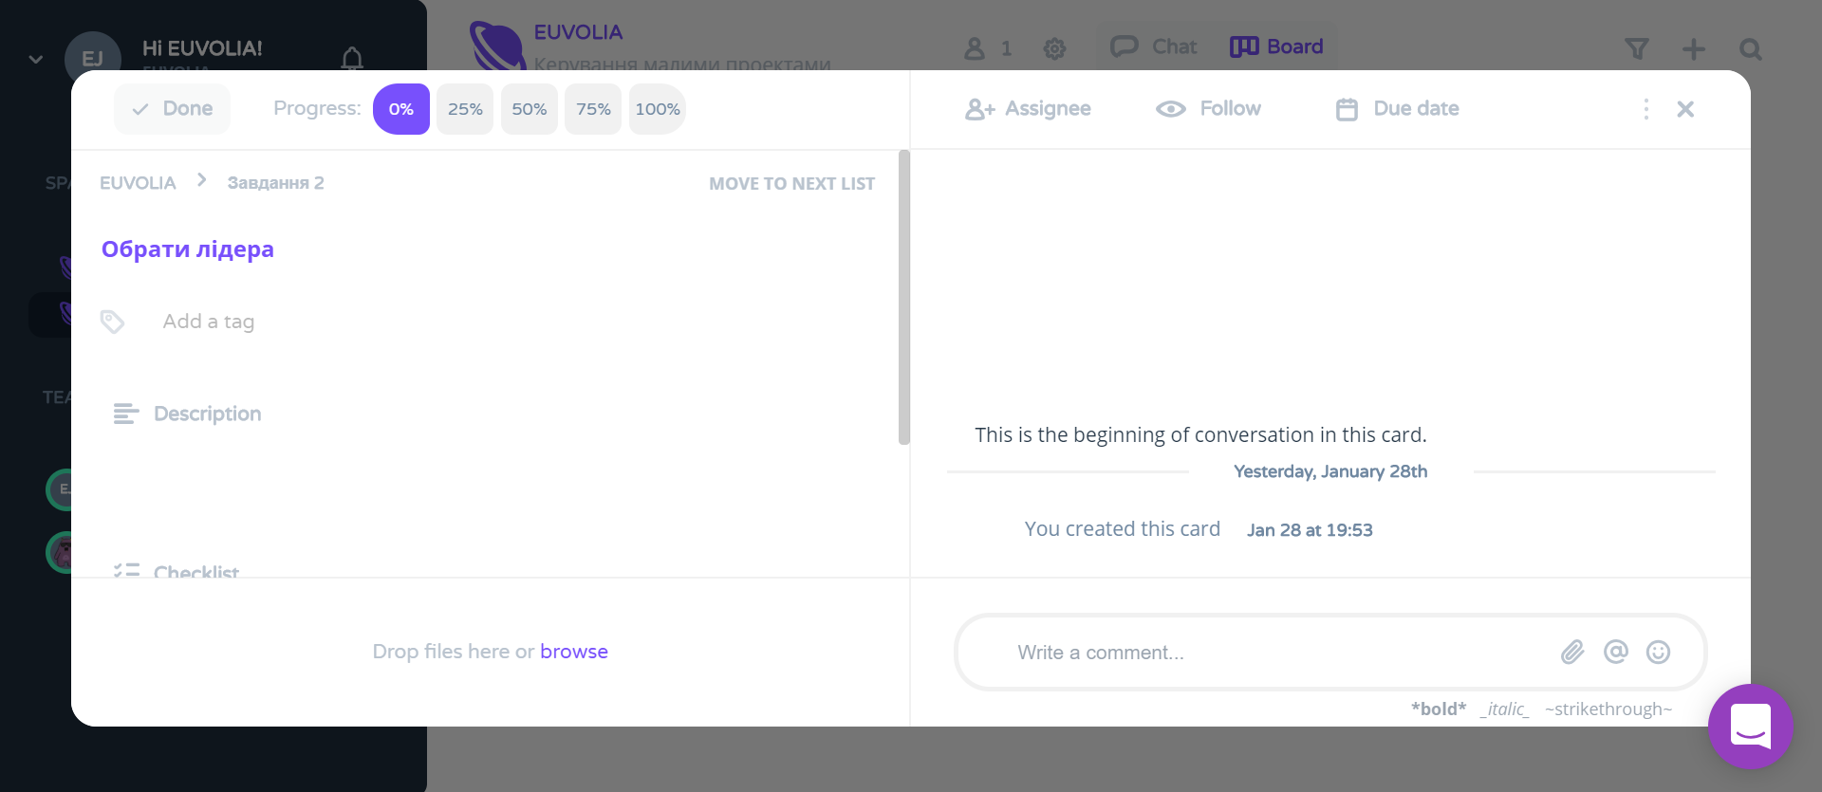
Стан виконання
Додати виконавця
Встановити дедлайн
Опис завдання
У вікні конкретного завдання можна відстежувати стан його виконання, призначати виконавців і спілкуватися з ними, створювати чеклісти для перевірки готовності

Slide 7
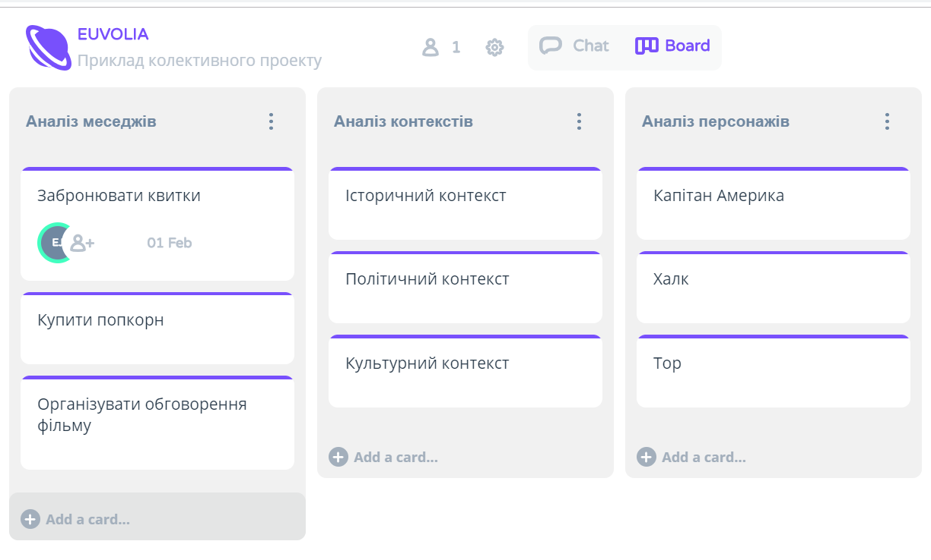
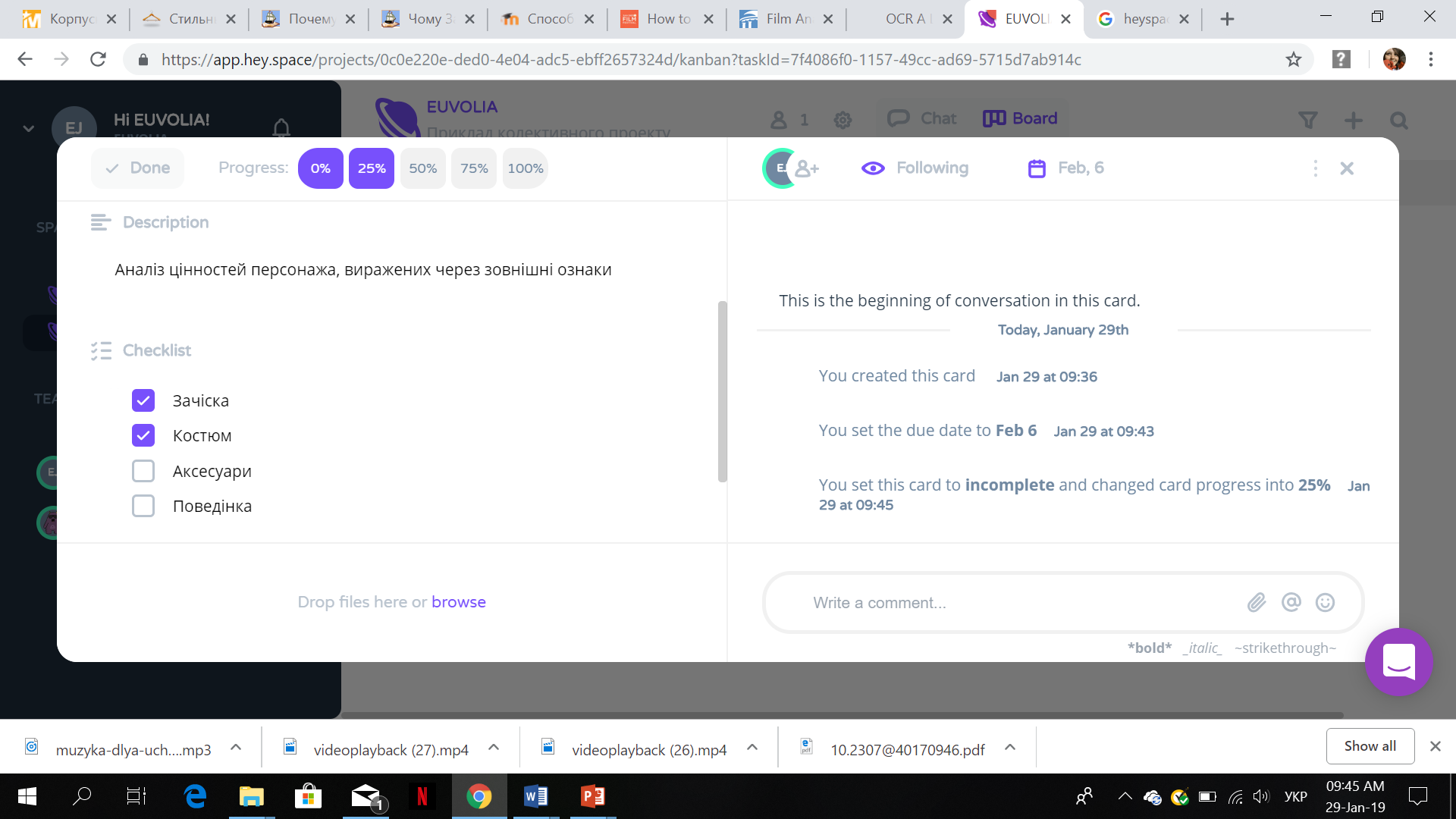
Визначайте завдання та порядок їх виконання за допомогою рекомендацій до виконання проекту на Moodle

